Slide 1

Вебинар
«Разговоры о важном: новый инструмент в работе классного руководителя»
ГАУ ДПО ЯО Институт развития образования
Матвеев А.В., руководитель;
Чупанова Ю.В., заместитель руководителя
Центр сопровождения воспитательной работы
Регистрация в чате:
Название образовательной организации с указанием муниципального района
19/10/2022

Slide 2

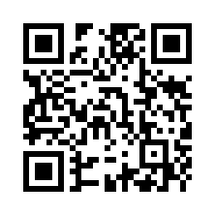
Центр сопровождения воспитательной работы
Руководитель
Матвеев Алексей Владимирович, кандидат педагогических наук
E-mail: matveevav@iro.yar.ru
Заместитель руководителя
Чупанова Юлия Владимировна
E-mail: chupanovayv@iro.yar.ru
Контактная информация
150014, г. Ярославль,
ул. Богдановича, д. 16
кабинет 304
Тел.: 8 (4852) 23-08-14

Slide 3


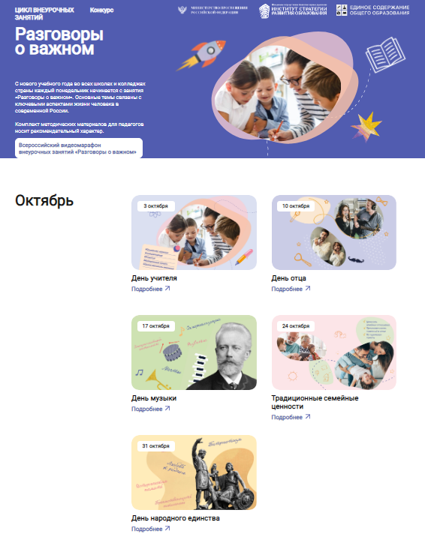
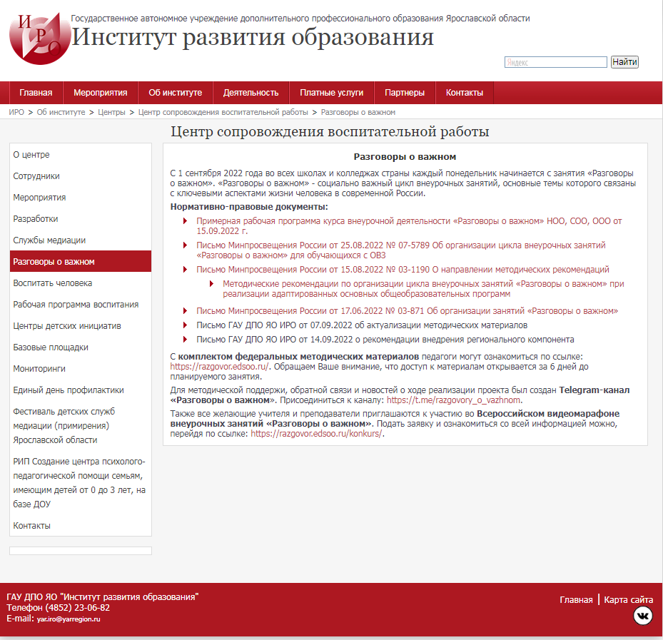
Проект «Разговоры о важном»
Notes:
Итак, сформированность читательской грамотности представлена в таком метапредметном результате, как «работа с информацией».

Slide 4
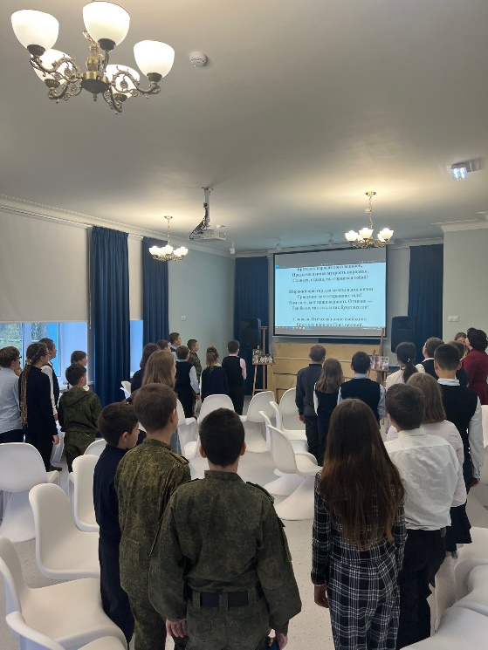
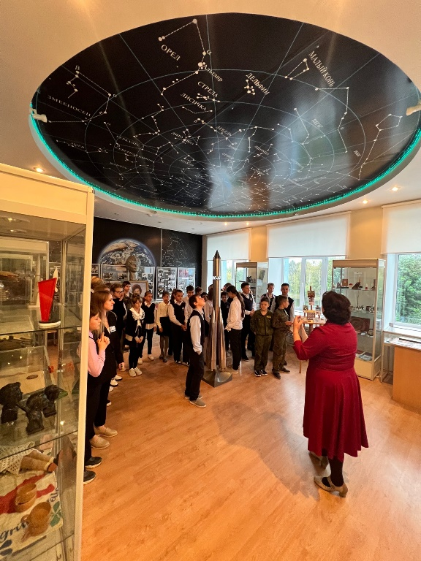
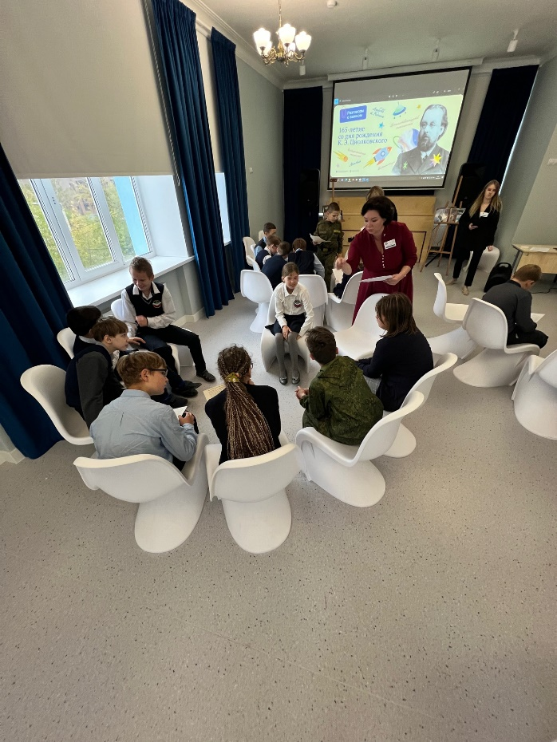
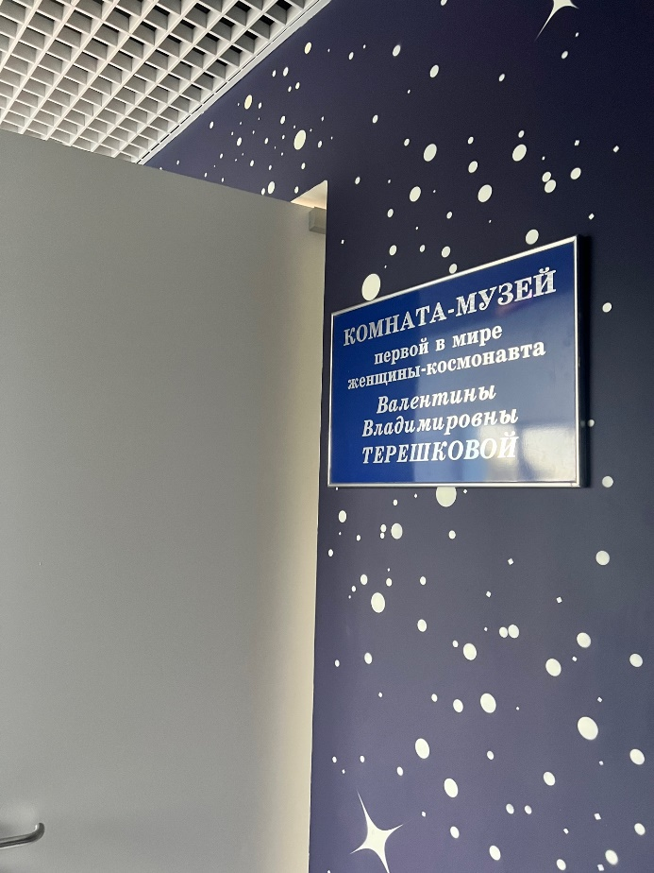
Опыт реализации проекта в СШ № 32 им. В.В. Терешковой
Notes:
Итак, сформированность читательской грамотности представлена в таком метапредметном результате, как «работа с информацией».

Slide 5
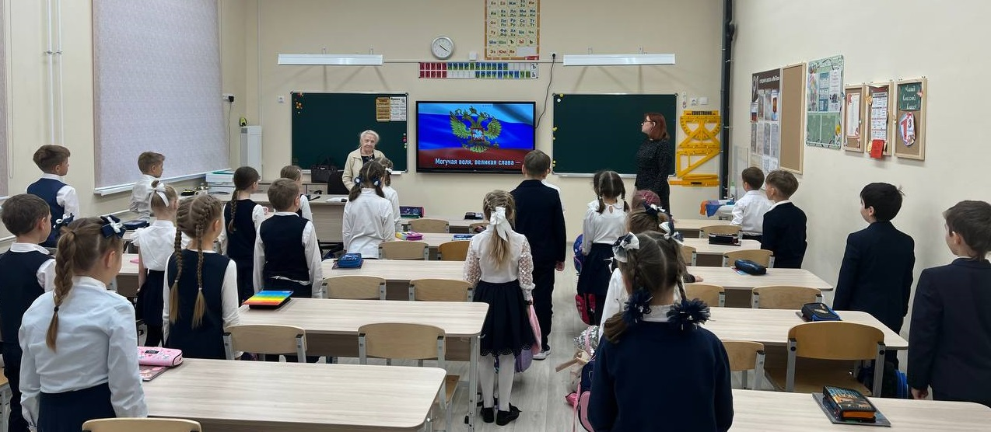
Опыт реализации проекта в СШ № 91 «ИнТех»
Notes:
Итак, сформированность читательской грамотности представлена в таком метапредметном результате, как «работа с информацией».

Slide 6
К проведению занятий «Разговоры о важном» могут привлекаться
педагоги-библиотекари
педагоги-психологи и социальные педагоги
педагоги дополнительного образования
представители общественных (волонтерских) организаций и советов ветеранов
социальные партнеры и учреждения науки/культуры/искусства
руководители школьных музеев
родительская общественность
Notes:
Итак, сформированность читательской грамотности представлена в таком метапредметном результате, как «работа с информацией».

Slide 7
Организационно-методические требования к занятиям «Разговоры о важном»
наличие разработанных и утвержденных распорядительным актом образовательной организации рабочих программ
планирование и систематическая подготовка классного руководителя к проведению занятий
система административного контроля за проведением занятий
реализация проекта в каникулярное время
учет занятости классного руководителя (проведение занятий в методический день)
Notes:
Итак, сформированность читательской грамотности представлена в таком метапредметном результате, как «работа с информацией».

Slide 8
Организационно-методические требования к занятиям «Разговоры о важном»
внесение изменений и дополнений в локальные нормативные акты образовательной организации
информирование о реализации проекта родительской общественности
представление информации о ходе реализации проекта на сайте образовательной организации
Notes:
Итак, сформированность читательской грамотности представлена в таком метапредметном результате, как «работа с информацией».

Slide 9
Организационно-методические требования к занятиям «Разговоры о важном»
составление расписания урочных и внеурочных занятий с учетом общей занятости обучающихся (п. 3.4.16. СП 2.4.3648-20)
учет требований к продолжительности использования электронных средств обучения (п. 3.5.4 СП 2.4.3648-20)
организация внеурочных занятий в формах, отличных от урочных (п. 3.4.16 СП 2.4.3648-20)
самоконтроль реализации проекта (например, на основе разработанного чек-листа)
Notes:
Итак, сформированность читательской грамотности представлена в таком метапредметном результате, как «работа с информацией».

Slide 10
Организационно-методические требования к занятиям «Разговоры о важном»
Методические рекомендации «О внеурочной деятельности и реализации дополнительных общеобразовательных программ» (письмо Минобрнауки России от 14 декабря 2015 г. № 09-3564) письмом Минобрнауки России от 20 сентября 2016 г. № 09-2312 отозваны как утратившие актуальность
Методические рекомендации по уточнению понятия и содержания внеурочной деятельности в рамках реализации основных общеобразовательных программ, в том числе в части проектной деятельности (письмо Минобрнауки России от 18 августа 2017 г. № 09-1672) письмом от 26 сентября 2022 г. № ТВ-2130/03 признаны утратившими силу
Notes:
Итак, сформированность читательской грамотности представлена в таком метапредметном результате, как «работа с информацией».

Slide 11

Всероссийский видеомарафон внеурочных занятий «Разговоры о важном»
https://razgovor.edsoo.ru/konkurs/
Notes:
Итак, сформированность читательской грамотности представлена в таком метапредметном результате, как «работа с информацией».

Slide 12
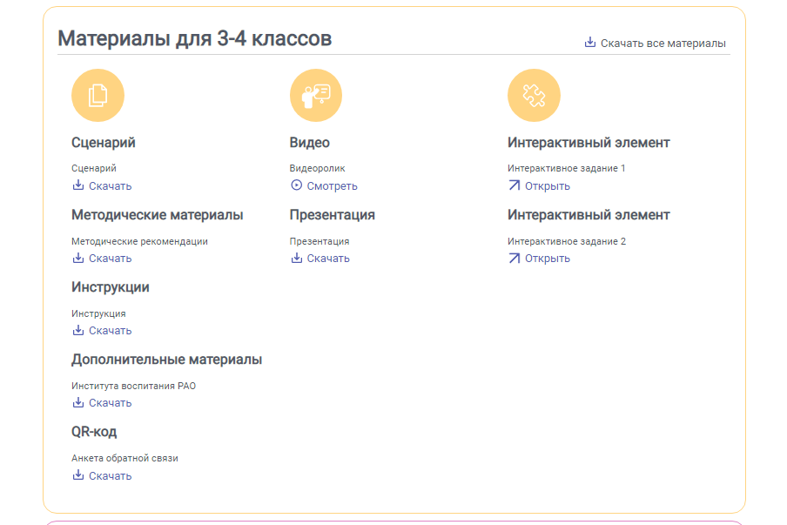

Обратная связь
Для учащихся:
Через QR-код
(прилагается к каждому занятию)
Для классных руководителей:
Через Telegram-канал
«Разговоры о важном»
Notes:
Итак, сформированность читательской грамотности представлена в таком метапредметном результате, как «работа с информацией».

Slide 13

Благодарим за внимание!
Телефон горячей линии: 8 (4852) 23-08-14
Центр сопровождения воспитательной работы
Notes:
Итак, сформированность читательской грамотности представлена в таком метапредметном результате, как «работа с информацией».

